Slide 1
Modelos No lineales
Prof. Cristian Romanque

Slide 2
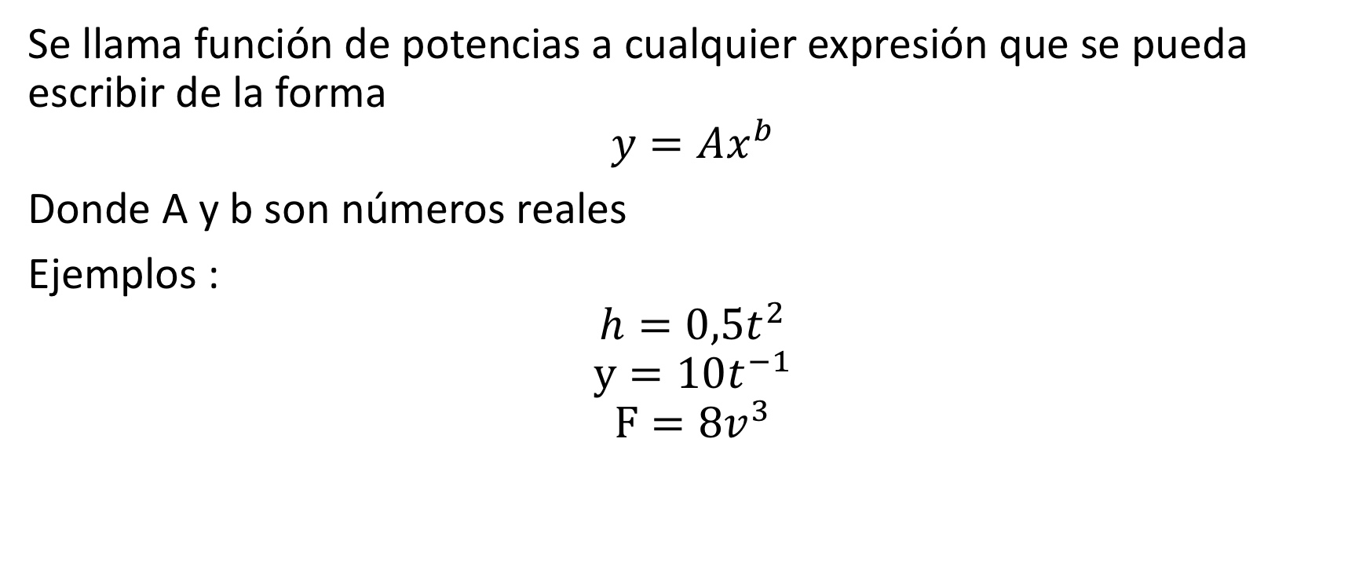
Función de potencias
Se llama función de potencias a cualquier expresión que se pueda escribir de la forma
$$y=Ax^{b}$$
Donde A y b son números reales
Ejemplos :
$$h=0,5t^{2}$$
$$y=10t^{−1}$$
$$F=8v^{3}$$

Slide 3
Ejemplo: función cuadrática

Slide 4
Modelo de potencias

Slide 5
Ejemplo: determinación de un modelo no lineal (asumiendo que es de potencias)
X (m) | 1,2 | 1,8 | 3,1 | 4,9 | 5,7
Y (N) | 4,5 | 5,9 | 6,0 | 7,8 | 7,5

Slide 6
Rectificación de una curva no lineal, logaritmo

Slide 7
Ajuste libre o método de los cuadrados mínimos para obtener el modelo rectificado.

Slide 8
De regreso al modelo original

Slide 9
Actividad: Obtenga la ecuación de ajuste asumiendo que es de potencias
Considere los siguientes datos experimentales
t (min) | 0,0 | 2,5 | 5,0 | 7,5 | 10,0 | 15,0 | 20,0
T (ºC) | 19,4 | 11,3 | 7,1 | 4,4 | 2,8 | 1,3 | 0,3
Confeccione el gráfico T vs t
Proponga un modelo de potencias
Rectifique el modelo
Aplique el método de los cuadrados mínimos y obtenga el valor de los parámetros del modelo rectificado
Finalmente, escriba el modelo de potencias que relaciona T y t

Slide 10
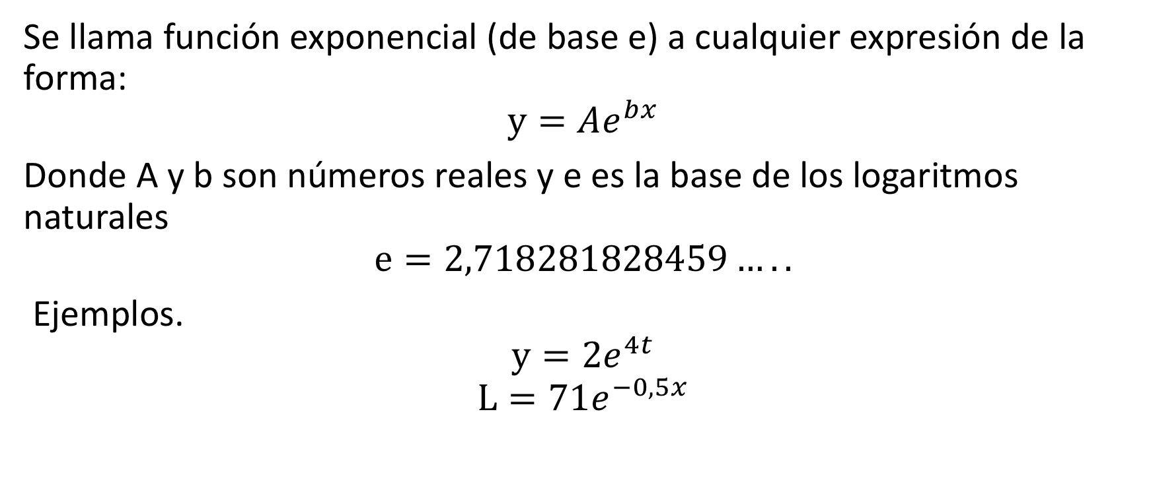
Función exponencial (exponencial natural)
Se llama función exponencial (de base e) a cualquier expresión de la forma:
$$y=Ae^{bx}$$
Donde A y b son números reales y e es la base de los logaritmos naturales
$$e=2,718281828459…..$$
Ejemplos.
$$y=2e^{4t}$$
$$L=71e^{−0,5x}$$

Slide 11
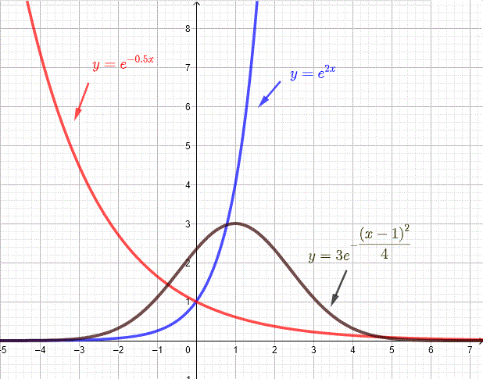

Slide 12



